Slide 1
¿Qué fracción está representada?
Maestra Yessi
Maestra Yessi
$\frac{3}{5}$ =

Slide 2
¿Cómo se lee la siguiente fracción?
$$\frac{2}{4}$$
=
Maestra Yessi
Maestra Yessi

Slide 3
¿Cómo se llaman las partes de la fracción?
Números fraccionarios
$$\frac{2}{4}$$
Numerador
=
Denominador
Maestra Yessi
Maestra Yessi

Slide 4
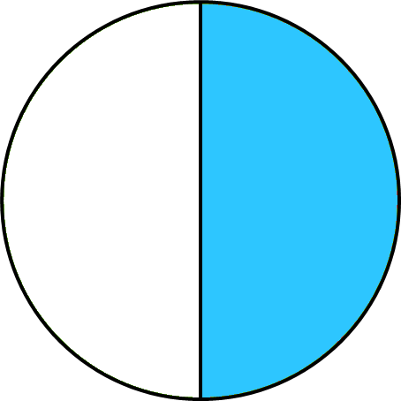
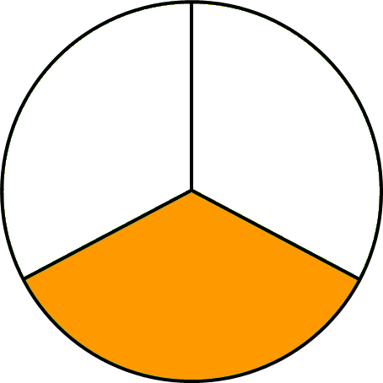
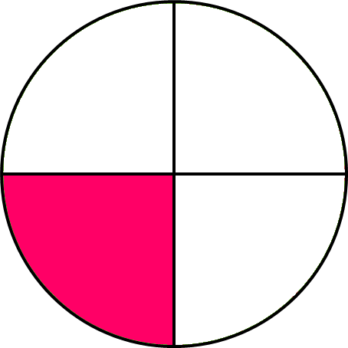
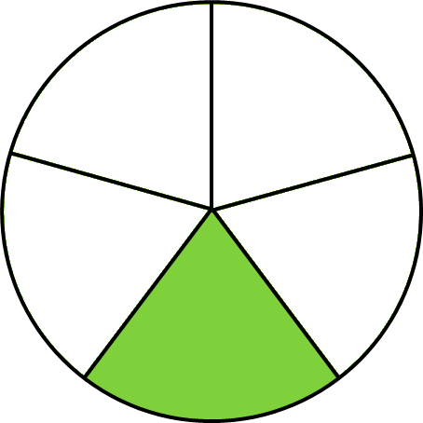
¿Cómo llamamos a los denominadores?
=
$$\frac{1}{2}$$
=
=
$$\frac{1}{3}$$
=
=
$$\frac{1}{4}$$
=
=
$$\frac{1}{5}$$
=
Maestra Yessi
Maestra Yessi

Slide 5
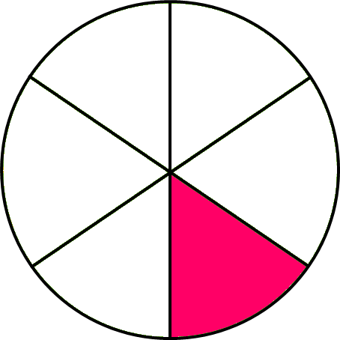
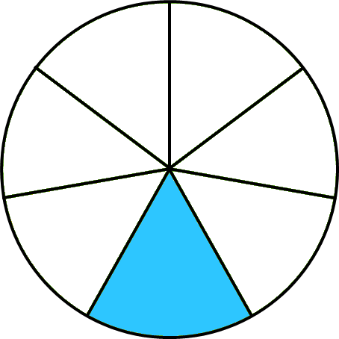
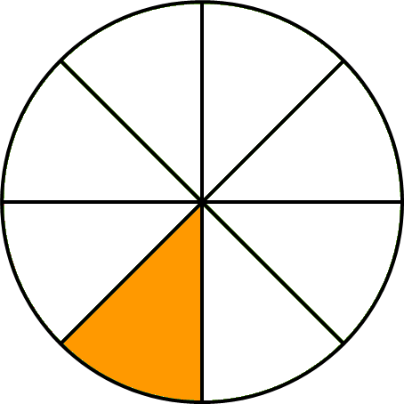
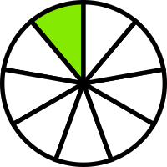
¿Cómo llamamos a los denominadores?
=
$$\frac{1}{6}$$
=
=
$$\frac{1}{7}$$
=
=
$$\frac{1}{8}$$
=
=
$$\frac{1}{9}$$
=
Maestra Yessi
Maestra Yessi

Slide 6
¡Practiquemos lo aprendido!
Maestra Yessi
Maestra Yessi
¡Practiquemos lo aprendido!

Slide 7
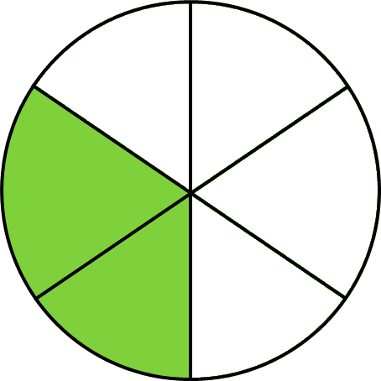
¿Qué fracción está representada?
Maestra Yessi
Maestra Yessi

Slide 8
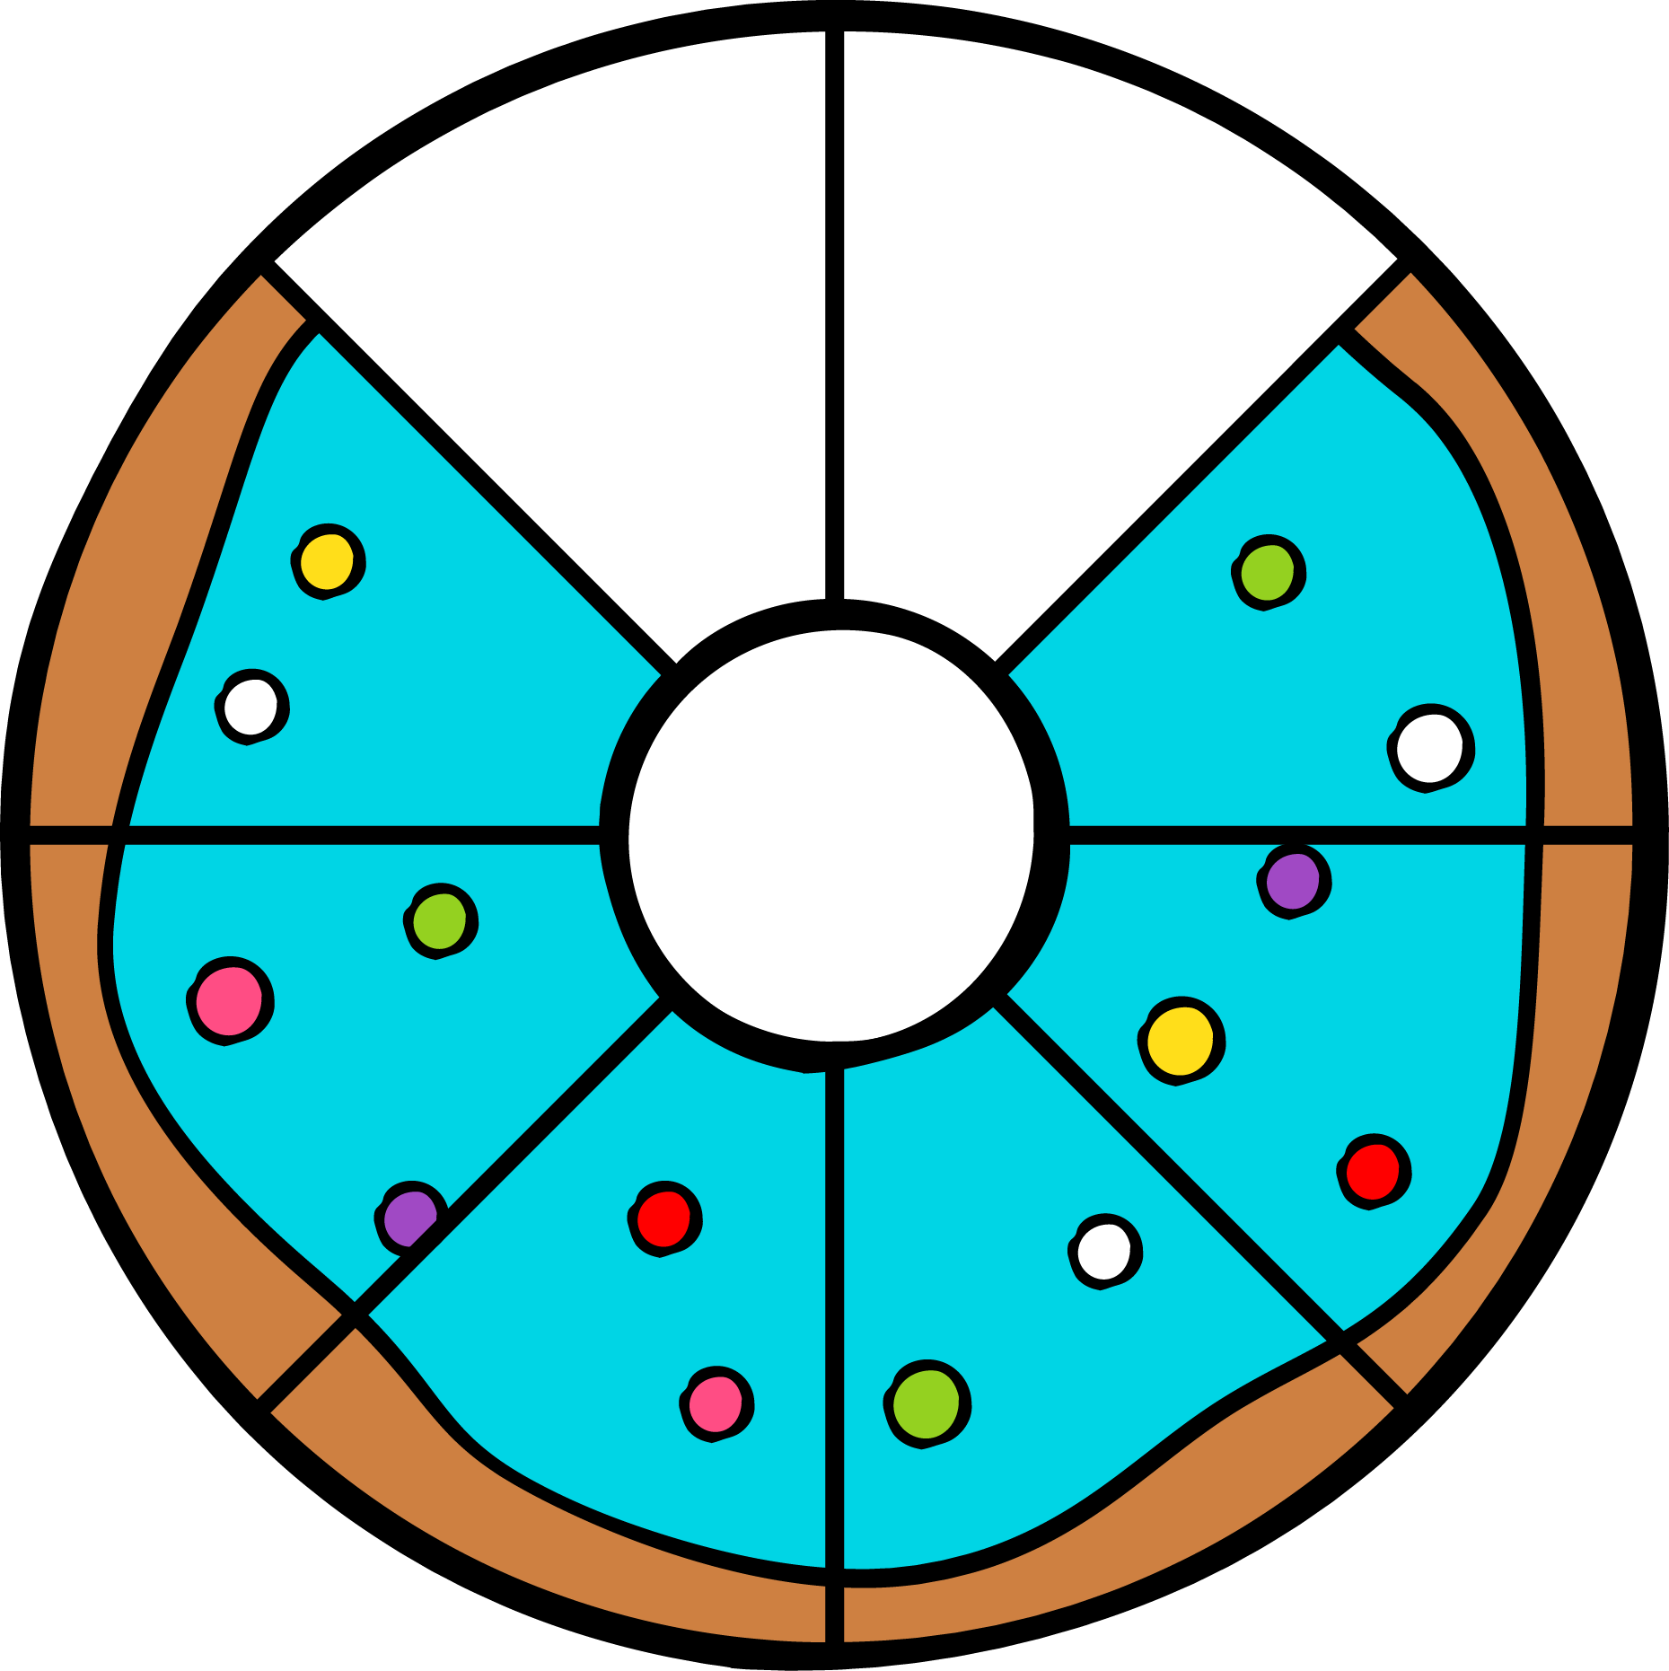
¿Cómo leemos la siguiente fracción?
$$\frac{6}{8}$$
=
Maestra Yessi
Maestra Yessi

Slide 9
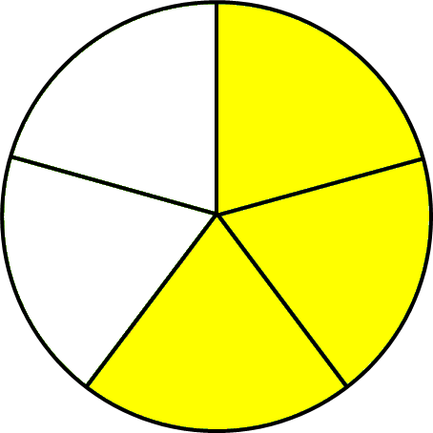
¿Qué fracción está representada?
Maestra Yessi
Maestra Yessi

Slide 10
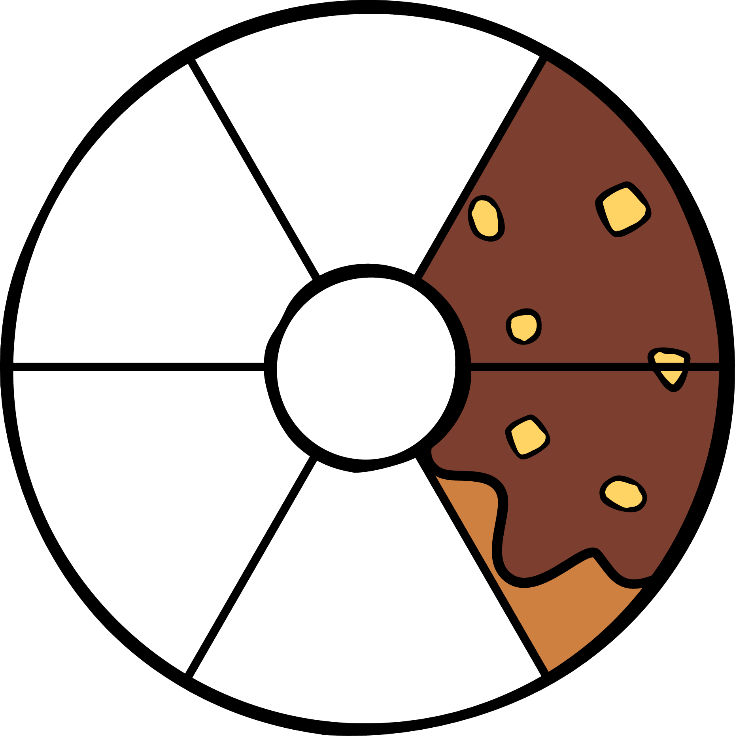
¿Cómo leemos la siguiente fracción?
$$\frac{2}{6}$$
=
Maestra Yessi
Maestra Yessi

Slide 11
Representa:
$$\frac{2}{4}$$
=
Maestra Yessi
Maestra Yessi

Slide 12
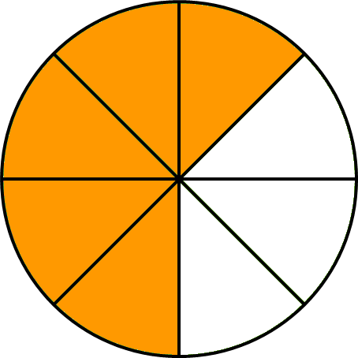
¿Qué fracción está representada?
Maestra Yessi
Maestra Yessi

Slide 13
¿Cómo leemos la siguiente fracción?
$$\frac{3}{4}$$
=
Maestra Yessi
Maestra Yessi

Slide 14
Representa:
$$\frac{8}{9}$$
=
Maestra Yessi
Maestra Yessi

Slide 15
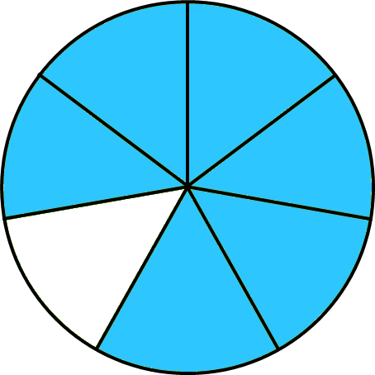
¿Qué fracción está representada?
Maestra Yessi
Maestra Yessi

Slide 16
¿Cómo leemos la siguiente fracción?
$$\frac{2}{2}$$
=
Maestra Yessi
Maestra Yessi

Slide 17
Representa:
$$\frac{4}{6}$$
=
Maestra Yessi
Maestra Yessi

Slide 18
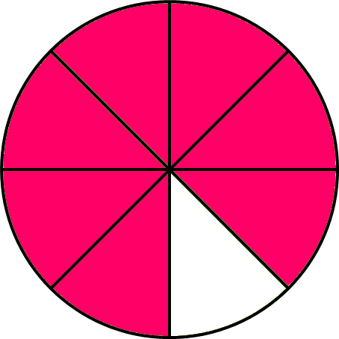
¿Qué fracción está representada?
Maestra Yessi
Maestra Yessi

Slide 19
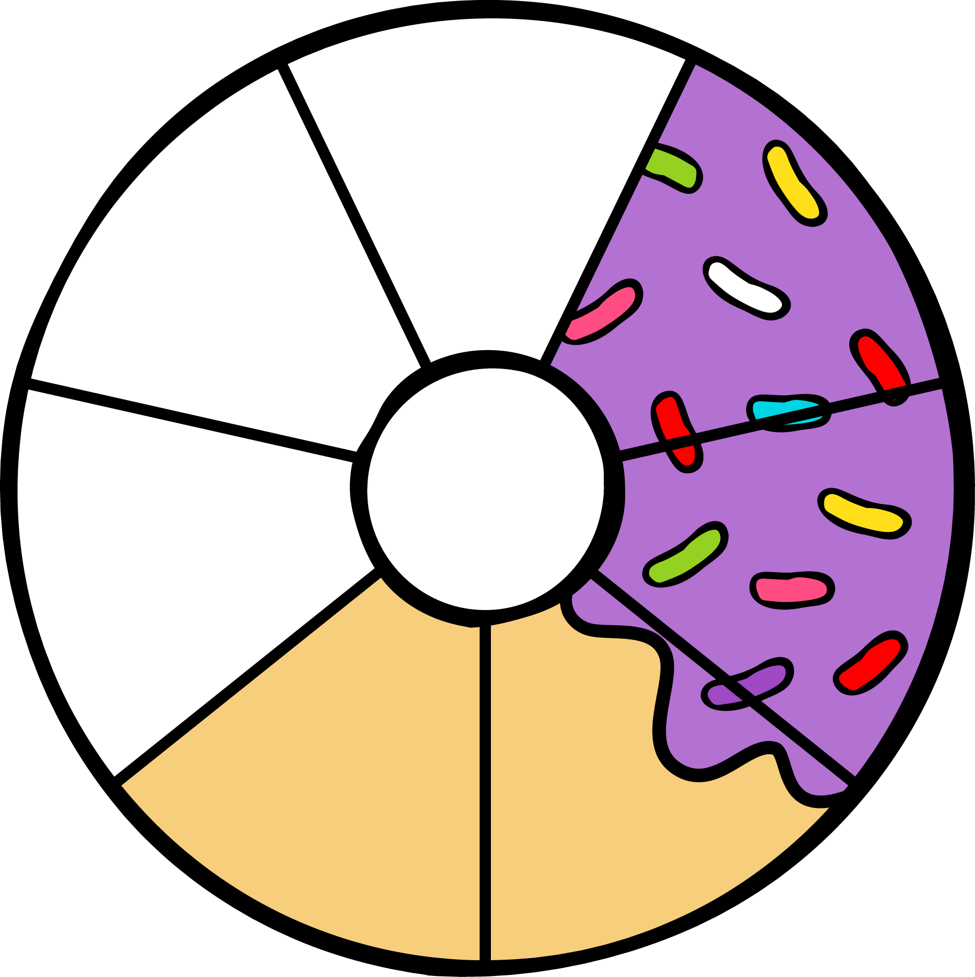
¿Cómo leemos la siguiente fracción?
$$\frac{4}{7}$$
=
Maestra Yessi
Maestra Yessi

Slide 20
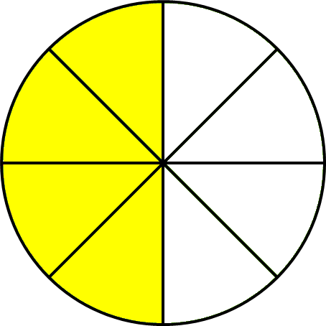
¿Qué fracción está representada?
Maestra Yessi
Maestra Yessi

Slide 21
Representa:
$$\frac{7}{7}$$
=
Maestra Yessi
Maestra Yessi

